Slide 1
Rekenles gynzy
8.3 en 8.4
Rekenrijk blok 8
Cijferend optellen en -aftrekken, vermenigvuldigen met 1 getal tot 100

Slide 2
Doelen:
Cijferend optellen
2. Cijferend aftrekken, extra uitleg waarom wisselen?
3. Vermenigvuldigen met 1 getal tot 100 dmv splitsen
Aan het einde van deze presentatie kan je zelfstandig de rekenlessen van Gynzy Kids maken blok 8, les 3 & 4

Slide 3
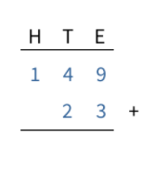
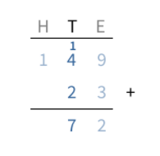
Cijferend optellen
1. 2. 3. 4.
Zet eenheden, tientallen, honderdtallen netjes onder elkaar.
Begin recht bij de eenheden. (eenheden eronder schrijven tientallen bij de tientallen)
Tel de tientallen bij elkaar op.
Tel de honderdtallen bij elkaar op.
Uitleg cijferend optellen

Slide 4
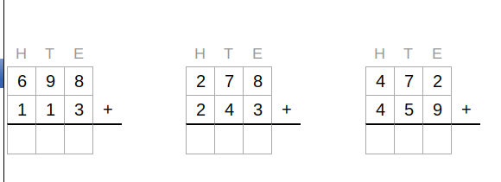
Oefenen: antwoorden op de volgende sheet
Zet eenheden, tientallen, honderdtallen netjes onder elkaar.
Begin recht bij de eenheden. (eenheden eronder schrijven tientallen bij de tientallen)
Tel de tientallen bij elkaar op.
Tel de honderdtallen bij elkaar op.

Slide 5
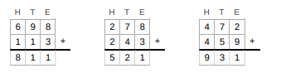

Antwoorden

Slide 6
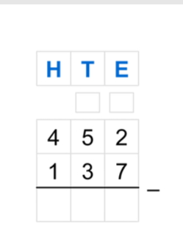
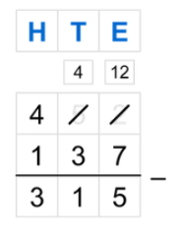
Cijferend aftrekken met wisselen
Honderdtallen, tientallen en eenheden netjes onder elkaar opschrijven.
Rechts beginnen
Kan de som? … nee dan eerst wisselen.
Reken uit.
Uitleg cijferend aftrekken, extra uitleg waarom wisselen?

Slide 7
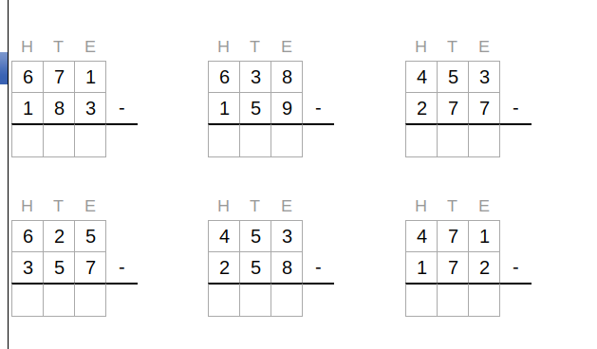
even oefenen: antwoorden op de volgende sheet
Honderdtallen, tientallen en eenheden netjes onder elkaar opschrijven.
Rechts beginnen
Kan de som? … nee dan eerst wisselen.
Reken uit.

Slide 8
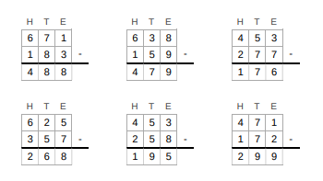
Nakijken

Slide 9
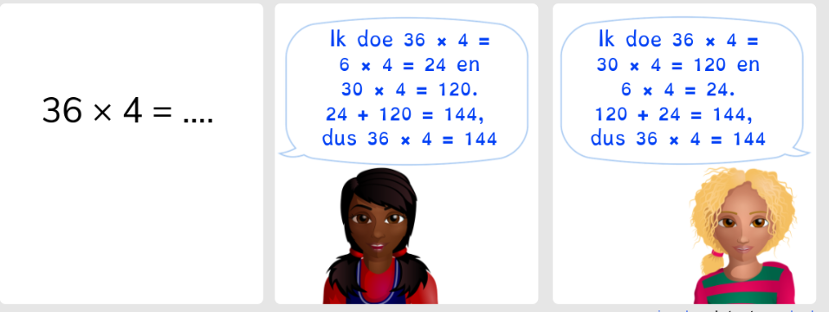
Vermenigvuldigen met 1 getal tot 100 dmv splitsen
Voorbeeld:
Je splitst de keersom in twee sommen, tientallen en eenheden

Slide 10
Oefenen:
Reken uit: antwoorden op de volgende sheet
Maak er 2 keersommen van,
splits de tientallen en de eenheden.
2 x 67 =
7 x 34 =
5 x 35 =

Slide 11
Antwoorden :
2 x 67 = 134
2 x 60 = 120
2 x 7 = 14
120 + 14 = 134
7 x 34 = 234
7 x 30 = 210
7 x 4 = 24
210 + 24 = 234
5 x 35 = 175
5 x 30 = 150
5 x 5 = 25
150 + 25 = 175
Weet je het weer? Aan de slag: blok 8, les 3 & 4

